Slide 1
Voorlichting over
Welzijn
Pedagogisch Werk BBL
Pedagogisch medewerker
Gespecialiseerd pedagogisch medewerker
Onderwijsassistent

Slide 2
ROC Nijmegen: 3 sectoren / 15 werkvelden
ROC Nijmegen
Zorg & Welzijn
Techniek
Economie
sport & bewegen
ICT
toerisme & recreatie
uiterlijk verzorging
bouw & afbouw
marketing & media
zorg
techniek & engineering
verkoop & ondernemerschap
welzijn
mobiliteit, transport & logistiek
zakelijke dienstverlening
horeca & bakkerij
beveiliging & defensie
facilitaire dienstverlening

Slide 3
sector Zorg & Welzijn
Zorg & Welzijn
sport & bewegen
uiterlijk verzorging
zorg
welzijn
assistenten in de gezondheidszorg
maatschappelijke zorg
verpleging & verzorging
pedagogisch werk

Slide 4



Ligt naast NS station
Notes:
Deze opleiding is evenals de BOL variant gehuisvest op de Campusbaan in Nijmegen, gelegen naast het station

Slide 5
Programma
Werkveld
Toelatingseisen
Opzet opleiding
Profielen/Opleiding
Dagindeling
Examinering
Vervolgopleiding
Vragen/Einde
Notes:
In deze presemtatie komen verschillende items aan de orde. We starten bij de werkvelden en via de inhoud van de opleiding komen we bij de eaminering en mogelijke vervolgopleidingen.

Slide 6
Welke werkplekken zijn er?
Peuterspeelzalen
Kinderdagverblijven/Buiten Schoolse opvang
Integraal Kind Centrum
Scholen
En andere leer/werkbedrijven die geaccrediteerd zijn voor de uitstroom van jouw keuze.
Stagemarkt van het SBB
www.s-bb.nl
Samenwerkingsorganisatie beroepsonderwijs bedrijfsleven
Notes:
Er zijn diverse werkvelden die toegerust zijn om BBL ers op te mogen leiden in de verschillende Pedagogische richtingen. Peuterspeelzalen, Kinderdagverblijven, BSO’s wat staat boor buitenschoolse opvang. Scholen, zowel basis, als voortgezet onderwijs of MBO onderwijs.
Er wordt ons regelmatig gevraagd of wij werkplekken weten. Maar dat is niet zo, onze werkvelden nemen geen contact op met docenten om te melden dat ze plaats hebben voor een BBL er. Op de site van het SBB echter staan alle werkvelden die geaccrediteerd zijn om mensnen op te leiden. Soms geven zij ookmaan op deze site of zij ruimte hebben voor een bb leerling

Slide 7
Toelatingseisen
Een aansluitende vooropleiding
  VMBO kaderberoepsgericht
  VMBO theoretisch/ gemengd
  havo of havo overgang 3-4
  een MBO opleiding (min. Niv2)
Een betaalde werkplek van minimaal 16 uur per week
Een VOG (Verklaring omtrent het gedrag)
Notes:
Als je VMBO basis hebt moet je eerst een Niveau 2 opleiding afronden voordat je toegelaten kunt worden..

Slide 8
Pedagogische Opleidingen
Profielen (uitstroomrichtingen):
Pedagogisch Medewerker Kinderopvang
niveau 3 – 3 jaar
Onderwijsassistent
niveau 4 – 3 jaar
Gespecialiseerd Pedagogisch Medewerker
niveau 4 – 3 jaar
Notes:
PMK 0-12 : kinderdagverblijven, peuterspeelzalen
Andere 2: tot en met volwassenheid

Slide 9
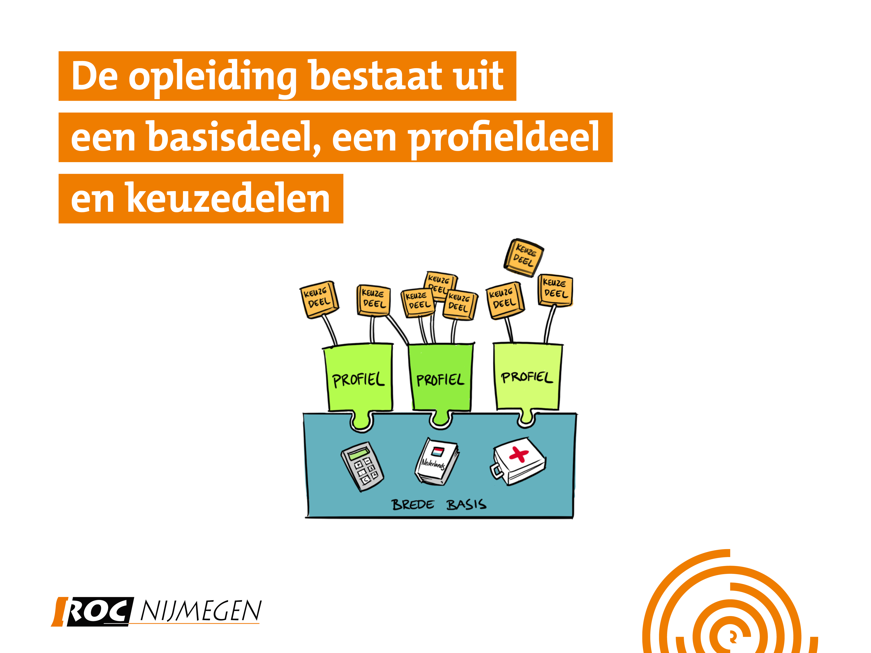
Notes:
De opleidingen zijn als volgt opgebouwd. Het basisdeel is voor de verschillende profielen hetzelfde. Dat betekent dat ook de basisexamens gelijk zijn. De profielexamens van de verschillende uitstroomrinchtingen hangen uiteraard samen met het gekozen profiel
Keuzedelen zijn heel divers : voorbeelden zijn: omgaan met baby’s, voorbereiding op PABO of HBO, persoonlijk profileren.

Slide 10
Opzet van de BBL opleiding
​
Werken in je eigen tempo
Workshops per opleidingsfase
AVO vakken (Engels, Nederlands en rekenen) ​
Voortgangsgesprekken
Loopbaan - Burgerschap
Vaste gedifferentieerde lesgroep
1 lesdag per week
Notes:
BBL heeft 2 instroommomenten. September en februari. Je komt dan in een diverse groep, met verschillen in uitstroomprofiel en tempo van de opleiding. Dit betekent dat de workshops die gegeven worden ‘op maat’ zullen zijn. Je bent in staat om je eigen gepersonaliseerde route te volgen.

Slide 11
Dagindeling
Vrijdag is de lesdag
We starten om 8.30 uur en eindigen om 16.00 uur
Er zijn verschillende lesblokken voor AVO vakken en pedagogische vakken
Ook is er ruimte voor begeleide zelfstudie en individuele begeleiding.
Notes:
Dit is ongeveer hoe een lesdag eruit kan zien. Meestal worden de AVO vakken (Nederlands, Rekenen en voor niveau 4 Engels)in de ochtend gegeven.
In de loop van de dag zijn er 2 of 3 workshops met daartussen begeleide studietijd. Tijdens de intekentijd is er ruimte voor vragen (individueel of per studiegroepje)

Slide 12
Examinering
5 of 6 praktijkexamens
4 examens Nederlands
4 examens Engels
examen rekenen
burgerschap
1 tot 3 examens voor de keuzedelen
Notes:
7 bij GPM en OA, 6 bij PMK

Slide 13
Eventuele vervolgopleiding
Niveau 3
- naar niveau 4
Niveau 4
Social Work
Pabo
Tweedegraads lerarenopleiding
Pedagogiek
Logopedie
Pedagogisch Management
Pedagogisch Coach
Verschillende AD trajecten
Notes:
Wijs de leerlingen op Kiezen op Maat. Via de website van Roc nijmegen kan je als je 4e jaars bent jezelf opgeven voor kiezen op maat. Je loopt dan een dag mee met onze studenten op het leerplein.

Slide 14
Voorwaarde voor een opleidingsplek bij Pedagogisch Werk is het hebben van een BBL baan (betaalde baan, minimaal 16 uur).
Dus….éérst een baan; dan een BBL opleiding

Slide 15
Vragen?
Wij zijn de voorlichters van deze opleiding(en).
Je kunt met al je vragen bij ons terecht:
Marianne Rutten: m.rutten@roc-nijmegen.nl
Toos de Groot: t.degroot@roc-nijmegen.nl

Slide 16

Twijfel je nog?
Kom naar de
Open Dag of kom meelopen!

Slide 17
Ben jij al er al uit?
Heb jij jouw keuze gemaakt? YES! Je kunt je nu aanmelden via de webpagina van de opleiding die je gekozen hebt.
Na jouw aanmelding nodigen we je graag uit voor een kennismakings- of intakegesprek.
Op www.roc-nijmegen.nl/aanmelden-mbo vind je alle informatie over aanmelden en toelating.

Slide 18
Handige links
Website-pagina’s
Opleidingsfolder bekijken/aanvragen: https://www.roc-nijmegen.nl/folder
Hulp bij studiekeuze-pagina: www.roc-nijmegen.nl/studiekeuze
Beroepsinteressetest: www.roc-nijmegen.nl/bit
Pagina met alle werkvelden op een rij: www.roc-nijmegen.nl/mbo
Gesprek met studiekeuzeadviseur: www.roc-nijmegen.nl/adviesgesprek
Open Dag: www.roc-nijmegen.nl/opendag
Meelopen: www.roc-nijmegen.nl/meelopen
Video’s De Wereld van: www.roc-nijmegen.nl/toekomst
Locatievideo’s: www.roc-nijmegen.nl/locatie
www.kiesmbo.nl

